Slide 1
Применение двухканальной схемы в газовом хромато-масс-спектрометре для определения наркотических средств и их метаболитов
Кинд Анатолий Владимирович
Методист лаборатории ООО «Аналит Продактс» a.kind@analit-spb.ru (812) 372-57-40, 372-57-41

Slide 2
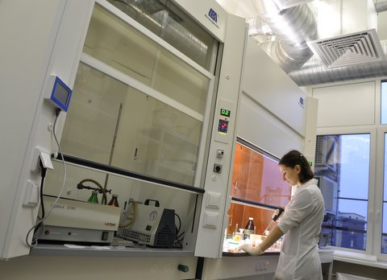
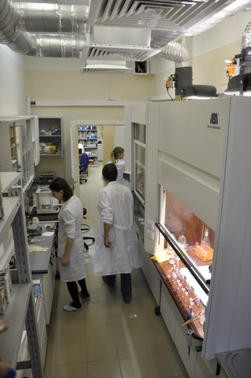
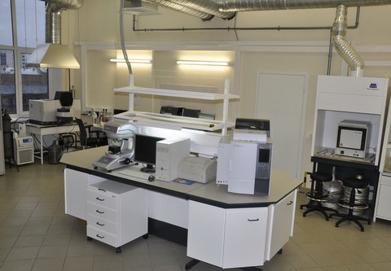
Лаборатория компании «Аналит»
Основные виды деятельности лаборатории:
проведение как простых так и сложных уникальных анализов;
разработка, аттестация и адаптация методик анализа под задачу заказчика;
стажировка и обучение операторов оборудования;
демонстрация аналитических возможностей оборудования

Slide 3
Методы пробоподготовки для определения различных наркотических средств и их метаболитов
Щелочной гидролиз
Кислотный гидролиз
Без гидролиза
Кислая экстракция
Щелочная экстракция
Дериватизация TMS
Без дериватизации
Дериватизация AC
Дериватизация TFA
Дериватизация PFP
Анализ GCMS

Slide 4
Характерные хроматограммы
Пробы дериватизированные ТМС
Пробы не дериватизированные ТМС

Slide 5
Хроматограмма пробы мочи

Slide 6
Влияние перекрестного загрязнения на результаты идентификации
Хроматограмма с прибора после анализа ТМС производных
Хроматограмма с «чистого» прибора

Slide 7
Влияние на результаты идентификации
TIC
299 m/z
TIC
299 m/z
Хроматограмма с прибора после анализа ТМС производных
Хроматограмма с «чистого» прибора

Slide 8
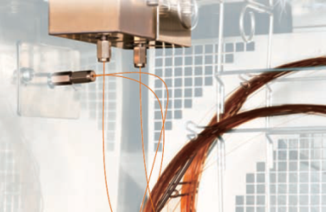
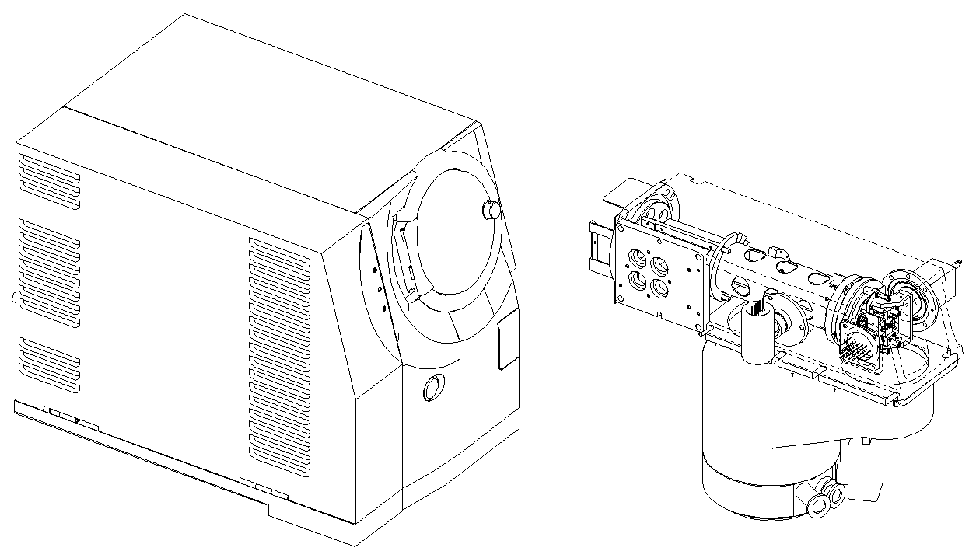
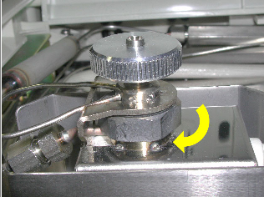
Twin line: схема с двумя параллельными хроматографическими линиями
Испаритель 1
Испаритель 2
MS
GC
Колонка 1
Колонка 2

Slide 9
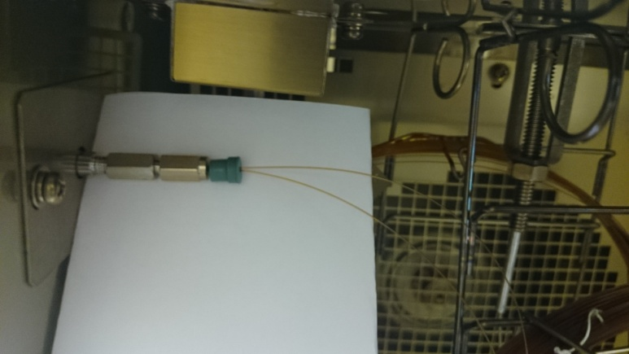
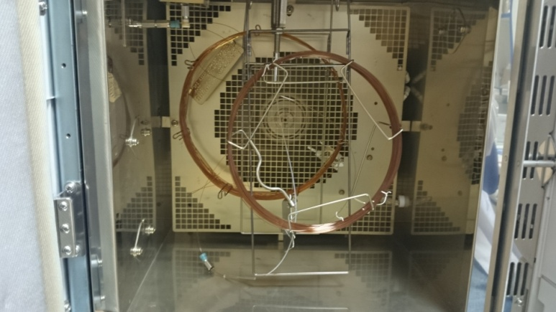
Twin line: схема с двумя параллельными хроматографическими линиями
Два устройства ввода пробы
Две хроматографические колонки
Отсутствие перекрестного загрязнения
Отсутствие мертвых объемов
Необходима высокоэффективная система вакуумирования.
1
2
1
1
2
2

Slide 10
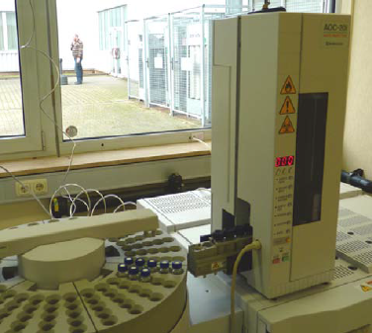
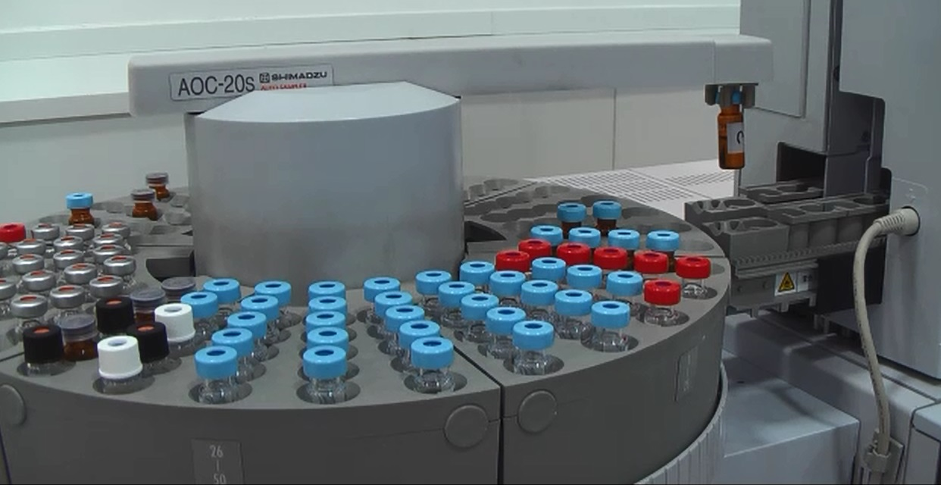
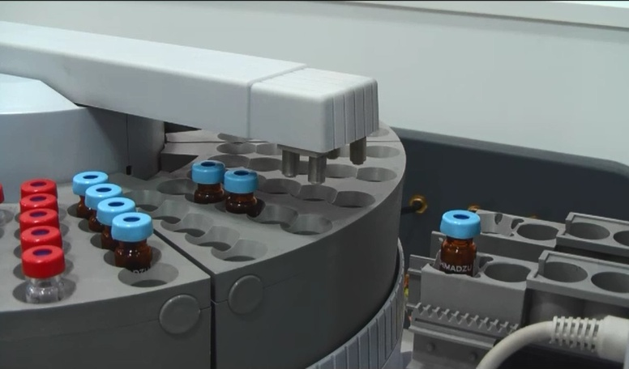

Автодозатор Dual tower
Держатель на 150 проб
Возможность вводить пробы в оба инжектора
1
2
1
2

Slide 11
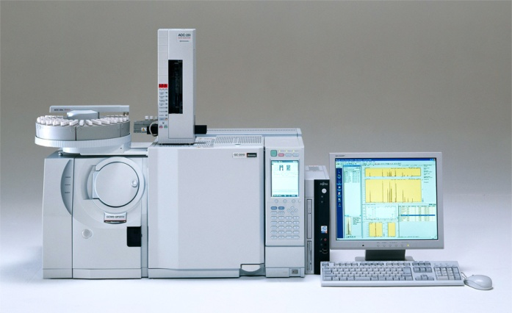
Применение двухканальной схемы
для анализа веществ с различной пробоподготовкой
Линия 1 для анализа триметилсилильных производных:
Спайсы TMS
ТГК TMS
Опиаты TMS
Линия 2 для анализа остальных наркотических средств:
Амфетамины TFA (AC, PFP)
Диазипины TFA (AC, PFP)
Барбитураты
ТГК
Опиаты

Slide 12
Применение двухканальной схемы для подтверждающего анализа
Две колонки с различной полярностью
Исключение ложноположительных результатов даже без использования LC-MS/MS

Slide 13
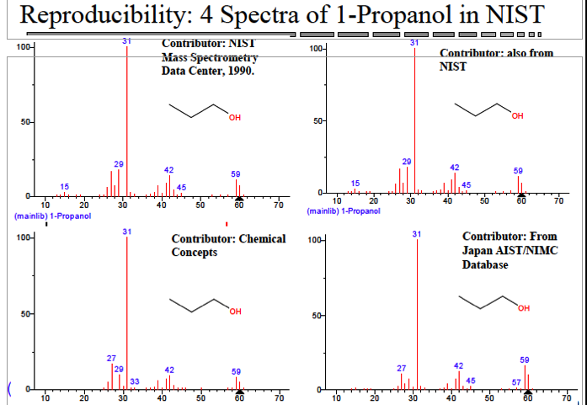
Библиотеки масс-спектров
NIST Library
Pfleger/Maurer/Weber Drugs and Pesticides
Wiley Library
GC/MS Forensic Toxicology Database
FAME library 240 компонентов, вкл. LRI
FFNSC 3000 спектров природных и синтетических ароматов
Metabolomics library (GC/MS Metabolite Mass Spectral Database)
Pesticide Library вкл. NCI библиотеку; содержит EI спектры 578 пестицидов и NCI спектры 383 пестицидов
VW-Shimadzu Additive MS library содержит спектры 700 фрагментов пиролиза (550^{о}С) различных полимерных добавок.

Slide 14
Библиотеки масс-спектров
GC/MS Forensic Toxicological Database
Специализированная база данных для судебной токсикологии

Slide 15
Идентификация с использованием
GC/MS Forensic Toxicological Database
Параметры идентификации в GC/MS Forensic Toxicological Database
Rt
1.Время удерживания
Время удерживания
Triazolam
2. Масс спектр
(x100,000)
%
342.00
313.00
100
313
1.5
238.00
.
238
342
3.Выбранные ионы
1.0
50
75
102
137
177
203
279
0.5
51
88
0
0
100
200
300
26.75
27.00
27.25
27.50
GC/MS Forensic Toxicological Database

Slide 16
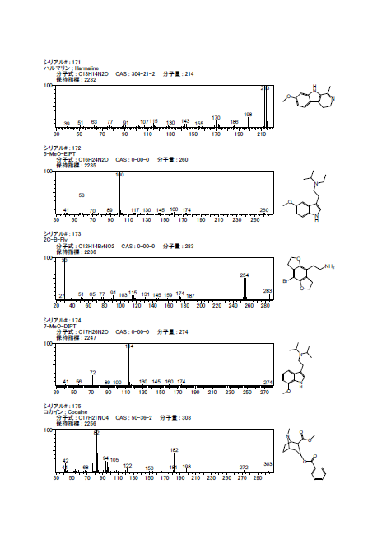
Состав библиотеки
Библиотека масс-спектров
CAS номер, молекулярная формула,молекулярный вес, индексы удерживания и структурная формула для каждого соединения
Файлы методов
16 типов файлов методов. Методы включающие все компоненты и методы для каждой категории и методы для все дериватов.
Форматы отчетов
2 типа формата отчетов
Книга содержащая все спектры
библиотеки

Slide 17
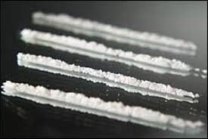
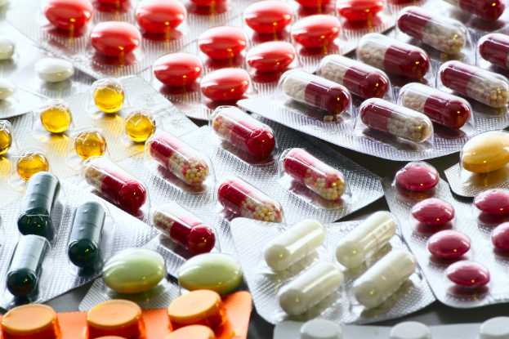
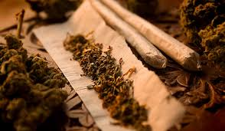
Зарегистрированные спектры в библиотеке
Категория I | Число спектров | Категория II | Число спектров
Наркотики | 591 | Чистые вещества | 208
 |  | TMS-производные | 204
 |  | TFA- производные | 179
Психотропные вещества | 274 | Чистые вещества | 156
 |  | TMS- производные | 111
 |  | TFA- производные | 7
Лекарства | 110 | Чистые вещества | 52
 |  | TMS- производные | 58
Пестициды | 36 | Чистые вещества | 36

Slide 18
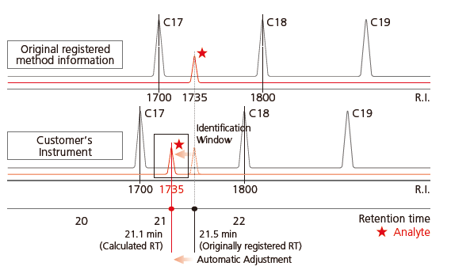
Индексы удерживания
При определении целевого компонента среди веществ, имеющих сходный масс-спектр, он может быть идентифицирован на основании данных об индексах удерживания, что повышает его точность определения. Информация для каждого компонента (индекс удерживания, ион, масс-спектр и т.д.) задается методом анализа, а время удерживания может быть с легкостью оценено при помощи функции автоматической оценки времени удерживания в программе GCMSsolution. .

Slide 19
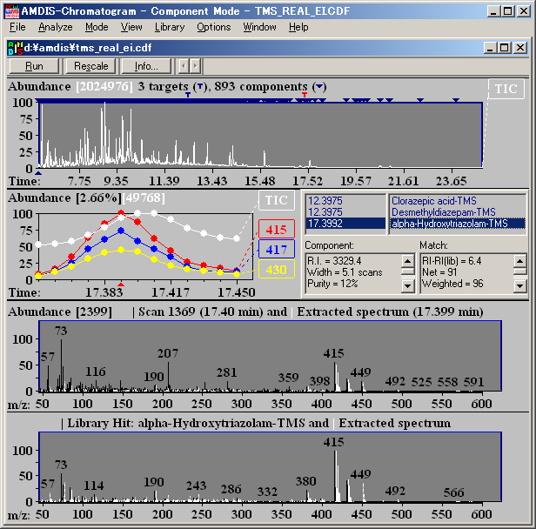
Обработка данных используя метод деконволюции в AMDIS
Обработка хроматограмм также возможна в программе AMDIS

Slide 20
Анализ наркотических веществ, в том числе спайсов
Идентификация наркотических и психоактивных веществ в биологических жидкостях и волосах методом газовой хроматографии с масс-спектрометрическим детектированием
Обнаружение метаболитов синтетических каннабимиметиков в моче, волосах и сыворотке крови методом газовой хроматографии с масс-спектрометрическим детектированием
Обновление библиотек предоставляется
пользователям бесплатно.
Постановка методики и обучение персонала
Бесплатная методическая поддержка
в течение всего времени использования
Поддерживается в наличии на складе
ИМЕЕТ РЕГИСТРАЦИОННОЕ УДОСТОВЕРЕНИЕ МИНЗДРАВА
GCMS-QP 2010 Ultra

Slide 21
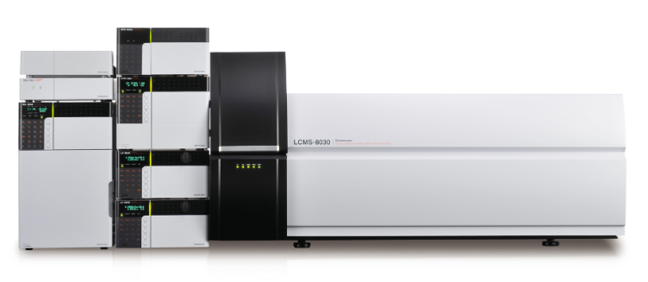
Комплексное решение: LC/MS/MS и GC/MS
Газовый хромато-масс-спектрометр GCMS-QP 2010 Ultra
Жидкостной хромато-масс-спектрометр LCMS-8040

Slide 22
Жидкостной хромато-масс-спектрометр LCMS-8040
диапазон определяемых масс, M/z — 10–2000
скорость сканирования, а.е.м./с — до 15 000
чувствительность (1 пг резерпина), S/N > 10000:1
скорость регистрации MRM — макс. 555 MRM/с
Triple Quadrupole LCMS

Slide 23
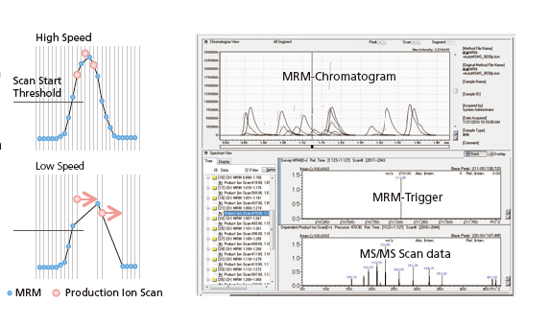
Синхронное сканирование

Slide 24
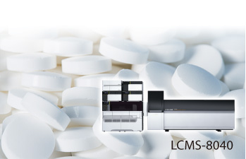
LC/MS/MS Method Package for Drugs of abuse
LC/MS/MS Method Package for Drugs of abuse
Метод полуколичественного и качественного анализа
на присутствие запрещенных препаратов

Slide 25
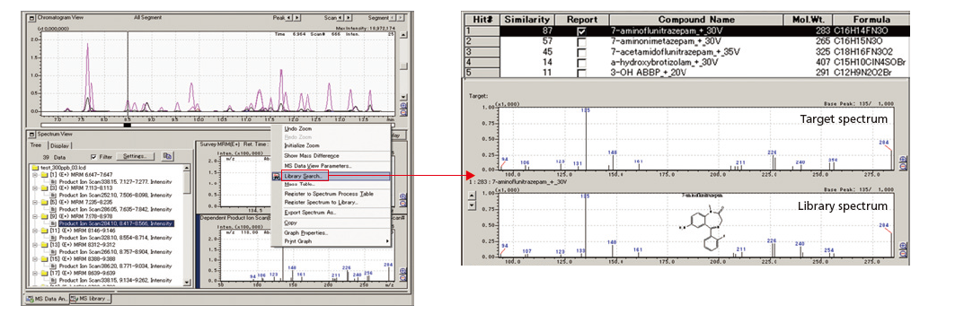
LC/MS/MS Method Package for Drugs
Состав библиотеки:
87 наркотических соединений
105 психоактивных веществ
70 снотворных препаратов
Параметры синхронного сканирования
для всех веществ содержащихся в библиотеке

Slide 26
LCMS-8040
Для решения поставленной задачи мы предлагаем: сверхбыстрый высокочувствительный жидкостный хроматомасс-спектрометр с тройным
квадруполем LCMS-8040 с автодозатором (с возможностью охлаждения проб), специализированной колонкой, компьютером и источником бесперебойного питания.
Специализированные библиотеки масс-спектров в том числе практически значимых метаболитов каннабимиметиков, артефактов, некоторых исходных соединений и продуктов их гидролиза.
Обновление библиотек предоставляется
пользователям бесплатно.
Постановка методики и обучение персонала
Бесплатная методическая поддержка
Минимальный срок поставки 30 дней.
ИМЕЕТ РЕГИСТРАЦИОННОЕ УДОСТОВЕРЕНИЕ МИНЗДРАВА

Slide 27

Приглашаем в лабораторию «Аналит»
Санкт Петербург, ул. Даля, д. 10 корпус Б
Тел./факс: (812) 372-57-40, 372-57-41

